Slide 1
Team Flying Circus
Projektplan
/10

Slide 2
Projektziele
Konstruktion einer Luftschiffsgondel
Autonomer Flug durch einen Hindernisparcours und Abwurf eines Pakets
Gewichtslimit: Bau einer leichten Gondel
Interpretation von Sensordaten
Erstellen einer Navigationssoftware
Schubregelung der Motoren zur Fortbewegung
Beachtung von Umwelteinflüssen
/10

Slide 3
Meilensteine
Meilenstein Gondelhardware: Datum: 13.05.2014
  Gondelskelett konstruiert
  Bauteile eingebaut und angeschlossen
Meilenstein Funkverbindung: Datum: 20.05.2014
  Funkverbindung Gondel - PC hergestellt
  Manueller gesteuerter Flug absolviert
Meilenstein Höhenregelung: Datum: 27.05.2014
  Funktionierende Höhenregelung
  Schwebeflug absolviert
Meilenstein Autonomer Flug: Datum 10.06.2014
  IPS einsatzbereit
  Wegfindungsalgorithmus erstellt
  Funktionierende Richtungsregelung
  Autonom gesteuerter Testflug absolviert
/10

Slide 4
Gondelaufbau
Skelett aus Carbonstangen
Drei Motoren angeordnet auf Querausleger
Doppelter IPS-Sender
Weitere Sensoren: Ultraschallsensor,
IMU-Board
Funkverbindung: XBEE
Abwurfmechanismus: Durchbrennen
eines dünnen Haltedrahtes
/10

Slide 5
Sensorik
IMU-Board: Höhen- und Richtungsmessung möglich, unterliegt jedoch starken Schwankungen
Alternative: Höhenmessung durch Ultraschallsensor
Richtungsmessung durch IPS mithilfe von zwei Sendern an den Enden des Motorträgers
Wahl der besten Kombination durch Tests
/10

Slide 6
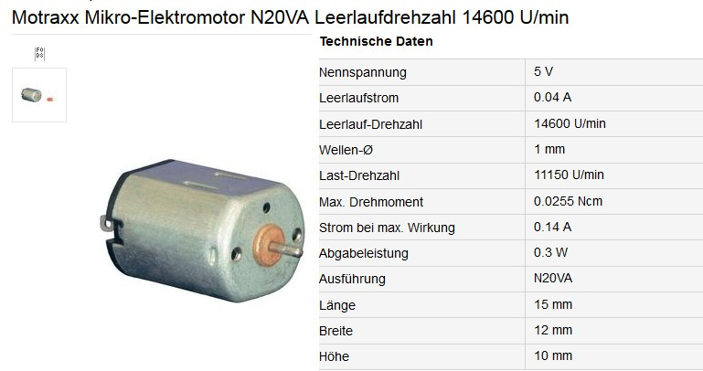
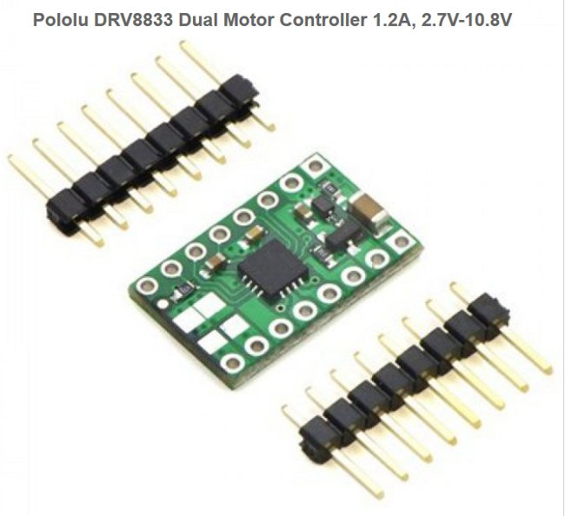
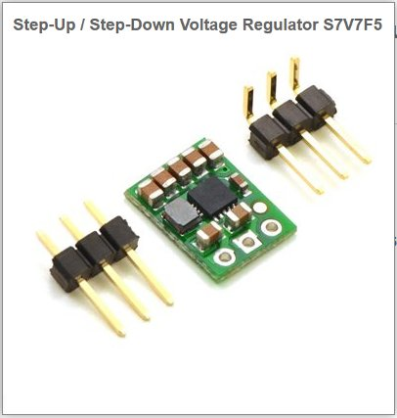
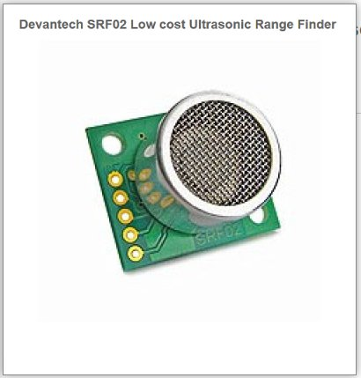
Material– und Kostenplanung
Motoren: 30€
XBEE: 25€
Motorentreiber: 10€
Propeller: 5€
Ultraschallsensor 15€
Spannungswandler: 5€
Carbonstangen: 5€
____________________________
Summe: 95€
Kleber, Kabel/Lackdraht, Arduino-Board,
und IMU-Board sind bereits vorhanden
/10

Slide 7
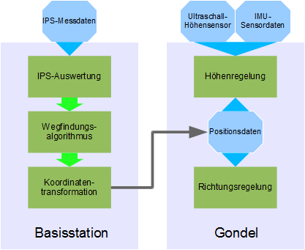
Software/Regelung
/10

Slide 8
Testplanung
Manueller Flug: Test der eingebauten Hardware sowie der Funkverbindung
Schwebeflug: Test der Höhenregelung
Autonomer Flug: Test der Richtungsregelung und Navigationssoftware
/10

Slide 9
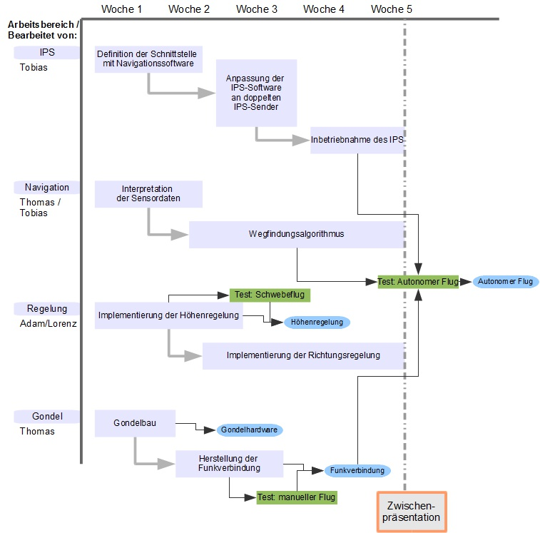
Zeitplan/Abhängigkeiten
/10

Slide 10
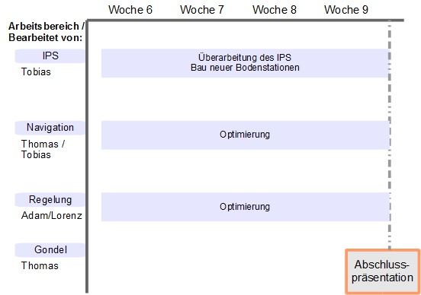
Zeitplan/Abhängigkeiten
/10

